Slide 1
서울 구로구 디지털로31길 62 아티스포럼 308호 ㈜나루아이
F1405, 62, Digital-ro 31-gil, Guro-gu, Seoul, Republic of Korea
Tel / 02) 6238. 1500 Fax / 02) 6238. 1502
All Copy and Design Reserved by narui Co. LTD

Slide 2
회사 개요
주요 구축 실적
주요 제품 소개
주요 고객사 및 협력사

Slide 3
회사개요
주식회사 나루아이는 금융 서비스 기반의 최적화된 솔루션을 보유하고 있으며, 현재 다수의 금융권과 기업체, 공공기관에 온라인 청약시스템, 인터넷뱅킹, SFA를 비롯한 대고객 채널서비스 및 핀테크 플랫폼 서비스를 구축하여 운영하고 있습니다.
일반현황
회사명 | (주)나루아이 | 대표자 | 정 진 만
사업분야 | 1. 핀테크플랫폼 컨설팅/구축 서비스 2. 금융/공공/기업 SI/ITO 서비스 3. 프론트엔드 금융 솔루션 (Insutok, PIAH5, STT, TTS)
주소 | 서울시 구로구 디지털로33길 11, 에이스테크노타워 8차 1403호
전화번호 | 02-6238-1500 | FAX | 02-542-4643
회사 설립 년도 | 2005년 4월 6일 (2014년 1월 법인 분리)
종업원 수 | 45 명
해당부문 종사기간 | 2005년 4월 ~ 현재
주요 연혁 | 고용노동부 선정 23년도 청년친화강소기업 인증 고용노동부 선정 강소기업 인증 2022 제6회 4IR Awards 핀테크 부문 대상 수상 기술혁신형 중소기업(Inno-Biz) 선정 웹 어워드 코리아 2020 보험부문 대상 수상 대화형 계피상이 청약 시스템 특허 취득 챗봇형 보험청약 솔루션 ‘인슈톡’ 특허 취득 웹 어워드 코리아 2017 이노베이션 대상 수상 웹 어워드 코리아 2016 보험부문 우수상 수상

Slide 4
주요연혁
주식회사 나루아이는 2014년 창립이래 안정적인 기술집약형 벤처기업으로 자리 매김하였습니다.
주요 연혁
2023
고용노동부 선정 24년도 청년친화강소기업 인증
2023 제7회 4IR Awards 핀테크 부문 2년 연속 대상 수상
“통합인증서비스 서버“ 특허 출원
디지털 신기술 핵심 실무인재 양성훈련 협약 (코리아정보보안 IT아카데미)
산학연 연계교육 협약 (AI인공지능학과, 동서울대학교)
일터 혁신 컨설팅 지원협약(노사발전재단, 한국표준협회)
2019
품질경영시스템 (ISO9001) 인증
“온라인 메신저 챗봇을 이용한 보험상품 설계 및 가입을 위한 웝스톱 서비스 방법, 그리고 이를 수행하는 시스템” 특허 취득
2018
챗봇형 보험청약솔루션 ‘인슈톡 2.0’ 출시(저작권등록)
산학일체형 일학습병행제 시행 승인
2017
웹 어워드 코리아 2017 이노베이션 대상 수상
(한화생명 다이렉트보험 온슈어)
2022
고용노동부 선정 23년도 청년친화강소기업 인증
고용노동부 선정 강소기업 인증
일자리창출 우수기업 인증(구로구청)
2022 제6회 4IR Awards 핀테크 부문 대상 수상
SaaS기반 HR솔루션 ‘워크데이’ 출시(저작권 등록)
2016
웹 어워드 코리아 2016 보험부문 우수상 수상
(현대라이프생명 다이렉트보험 ZERO)
HTML5기반 인터넷보험 웹/모바일 세미나 개최
PDF 전자서명솔루션 PIAH5 CertiPDF 2.0 출시
2021
기술혁신형 중소기업(Inno-Biz) 선정
한국폴리텍대학 일병행학습제 협약
기술사관 육성사엄 취업.채용 협약(삼육보건대학교)
2015
나루인터랙티브 벤처기업 등록
기업부설 연구소(R&D센터) 인증
HTML5기반 인터넷보험 솔루션 PIAH5 출시(저작권등록)
2020
㈜나루아이 사명 변경
웹 어워드 코리아 2020 보험부문 대상 수상
(DGB생명 디지털채널시스템 구축)
"대화형 계피상이 청약 제공 시스템 및 방법” 특허 취득
산업체 병역특례지정업체 선정
2014
(주)나루인터랙티브 창립

Slide 5
핵심역량
주식회사 나루아이는 컨설팅에서 아웃소싱 및 개발·관리까지 전반적인 서비스를 제공하는 핀테크 플랫폼 구축 전문 기업입니다.
핵심역량
핀테크서비스를 선도하는 기업
금융사업에 최적화된 인재육성
고객과의 약속을 지키는 기업
핀테크 기술을 통한 금융비즈니스 창출
챗봇 기반 온라인 청약서비스 특허 등록 및 구축
KB생명, 신한라이프, 한화손해보험
OMNI(하이브리드)청약 서비스 구축
오렌지라이프, KB생명, 하나생명
대화형 계피상이 서비스 특허 출원
멘토링 개발 교육
중급개발자와 초급개발자 멘토멘티 교육으로, 단순 개발교 육이 아닌 상급 개발자로 성장 할 수 있는 올바른 방향성
제시 및 실무 역량을 향상시킬 수 있는 스킬과 노하우 전수
‘한번 인연을 평생 인연으로’
프로젝트 재계약률 60% 이상
금융망 보안및 시큐어코딩 교육
망 분리와 내부 전산자원에 대한 보안의 중요성을 이해하 고 OWASP Top10 기반 보안 대처 및 보안 정책 법률가 이드 준수
디지털 뱅킹 모바일/웹 프로젝트 경험 多
인터넷보험 서비스, 전자청약, 모바일 창구 등 수많 은 금융 업무 시스템 구축 및 운영 유지보수를 수행 해온 핀테크서비스 및 채널 전문가 집단으로 구성
금융권 시스템 프로세스 및 용어 교육
생소한 금융서비스 프로세스 및 보험용어 등 고객사 시 스템에 대한 이해 교육을 프로젝트 투입 전 실시함으로 써 AS-IS 및 개발 파트 프로세스 분석 능력 향상
‘신뢰와 함께하는 파트너’
최근 3년간 프로젝트 계약 13건
인증 및 보안서비스 확대 및 고도화
PIN, 생체인증, 모바일 OTP, 앱 설치 없는 Native 모바일 웹 기반 FIDO 인증 등 고객에게 간편하고 안전한 금융 서비스를 지원
AIA생명 다이렉트
신한금융그룹 유니버셜 앱
하나생명 NEW SFA
AIA생명 사이버창구
한화생명 LIFE CANVAS
하나생명 PIST 2.0
팀별 小 프로젝트 개발 스터디
당사 개발방법론을 토대로 스터디 프로젝트를 분석·설 계 단계부터 참여하여 프로젝트 과정을 단계별로 이해하 고 개발 후 소스 리펙토링을 통해 코딩 능력 상승
미래에셋 대고객 통합사이트
한화생명 마음건강 앱
하나생명 PIST
스마트금융 관련 트렌드 R&D 및 솔루션 개발
금융 컨버전스, 클라우드, 빅데이터, AI, 데이터 등 최신 신기술이 탑재된 디지털금융플랫폼 구축
신한오렌지라이프 디지털보험 시스템
하나생명 디지털 창구 고도화 구축
한화손보 대고객 자동차전용 서비스앱
한화생명 SFP 홈페이지 리뉴얼

Slide 6
조직현황(1/2)
나루아이는 R&D센터를 중심으로 분야별 전문가 중심의 정예인력보유하고 있으며 전문적인 노하우와 기술력을 갖춘 우수인력과 기술지원체계가 구축되어 있습니다.
조직도
CEO
경영지원실
COO
CTO
R&D Center
신제품/솔루션 개발
프레임워크 개발
신기술 확보
시장 창출
영업 본부
기술서비스본부
SI사업팀
금융영업 S/W 구축/컨설팅 시스템 통합 ITO 사업
전략사업팀
전략 비즈니스 전략 커뮤니케이션 비즈니스 컨설팅 사업관리(PMO)
금융사업팀
금융 SI 개발 비즈니스 컨설팅 핀테크 플랫폼 개발 QA/QC
UX/UI팀
컨설팅 Digital Creative UX/UI 디자인 UX / UI 가이드
ITO팀
금융ITO 공공/기업 ITO

Slide 7
조직현황(2/2)
나루아이는 R&D센터를 중심으로 분야별 전문가 중심의 정예인력보유하고 있으며 전문적인 노하우와 기술력을 갖춘 우수인력과 기술지원체계가 구축되어 있습니다.
조직인력 보유 현황
균형적 인력구조 보유
2023
기준
나루아이 상세 인원 현황
업무
분야별
Sales & Marketing(4%)
경영지원(2%)
기술 구분 | 인원(명) | %
IT Service | 38 | 72%
UI/UX | 8 | 15%
IT Consulting | 4 | 8%
경영지원 | 1 | 2%
Sales & Marketing | 2 | 4%
합계 | 53 | 100%
IT Consulting
4
18
UI / UX
71
전문
등급별
초급 기술자
특급 기술자
등급 구분 | 인원(명) | %
특급기술자 | 10 | 19%
고급기술자 | 17 | 32%
중급기술자 | 13 | 25%
초급기술자 | 13 | 25%
합계 | 53 | 100%
13
10
고급
기술자
13
17
중급 기술자

Slide 8
사업실적
나루아이의 국내 주요 보험사 및 금융사 모바일 /PC웹 홈페이지, 사이버 창구 및 디지털보험시스템 구축 및 운영 유지보수 수행실적은 다음과 같습니다.
프로젝트 수행 실적
발주사 | 사업명 | 사업 내용 | 사업기간 | 비고
신한라이프 | 신한라이프 슈퍼SOL 상품 개발 | 신한라이프 부문 상품 추가 개발 | 2024.04 ~ 2024.12
건설근로자공제회 | 건설근로자공제회 통합시스템 구축 | 온라인 민원시스템 구축 | 2023.12 ~ 2025.07
현대해상보험 | MDS시스템 재구축 | 비대면 모바일 발송시스템 고도화(개발) | 2023.09 – 2024.06
신한라이프 | 영업지원시스템 고도화 | 청약시스템 고도화, 모바일 영업지원, 보이는TM | 2023.08 - 2024.07
신한금융그룹 | 유니버셜앱 서비스 구축 | 유니버셜앱 서비스 구축 (개발) | 2022.12 – 2024.01
하나생명 | New SFA 시스템 구축 | SFA 시스템 구축 (개발) | 2022.04 – 2022.12
AIA생명 | 디지털 다이렉트 플랫폼 재구축 | 다이렉트보험 플랫폼 재구축 (개발) | 2021.11 – 2022.06
하나생명 | 방카슈랑스 상품설명서 시스템 개선 | 방카슈랑스 상품설명서 시스템 고도화 (개발) | 2021.09 – 2022.01
AIA생명 | 사이버창구 고도화 구축 | 사이버창구 고도화 구축 (디자인, 개발) | 2021.07 – 2022.01
하나생명 | 디지털창구 고도화 구축 | 디지털창구 고도화 구축 (디자인, 개발) | 2021.06 – 2021.11
하나생명 | PIST 2.0 구축 | 다이렉트 보험 고도화 (개발) | 2021.03 – 2021.09
한화생명 | LIFE CANVAS 클라우드 구축 | FP활동 지원 시스템 (디자인, 개발) | 2021.02 – 2021.09
신한은행 | 디지털PB 서비스 구축 | 디지털PB 서비스 구축 (개발) | 2020.11 – 2021.04
신한라이프 | 신한오렌지 IT통합구축(디지털보험부문) | 디지털보험 시스템 구축(개발) | 2020.11 – 2022.02
한화생명 | 마음건강 서비스 구축 | 마음건강 서비스 앱 구축 (개발) | 2020.09 - 2021.02
한화생명 | 한화생명 SFP 홈페이지 리뉴얼 구축 | SFP 홈페이지 리뉴얼 구축 (디자인, 개발) | 2020.07 - 2020.12
DGB생명 | 디지털채널시스템 구축 | 디지털보험시스템 구축 (디자인, 개발) | 2020.01 - 2020.05
미래에셋생명 | 대고객 통합사이트 구축 | 대고객통합사이트 리뉴얼, 개발 표준화, 변액서비스 리뉴얼 | 2020.07 - 2020.12
퍼스트데이타 | 전자계약시스템 구축 | PG사 전자계약시스템 구축 (디자인, 개발) | 2020.08 - 2020.12
한화손해보험 | 대고객 자동차전용 서비스앱(차도리) 구축 | 자동차전용 서비스 하이브리드앱 구축 (개발) | 2019.01 - 2019.07

Slide 9
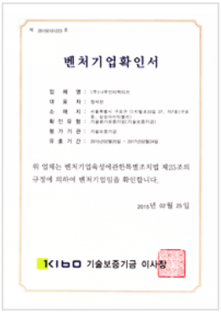
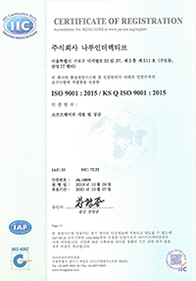
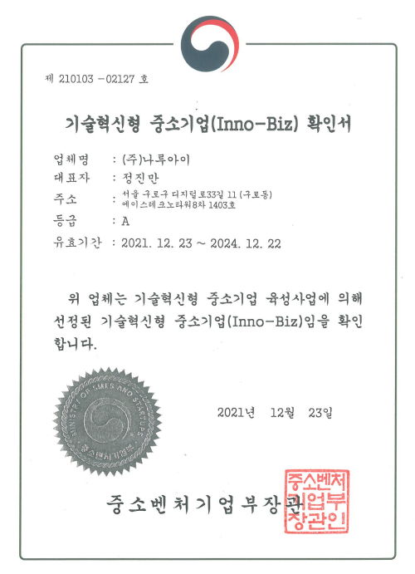
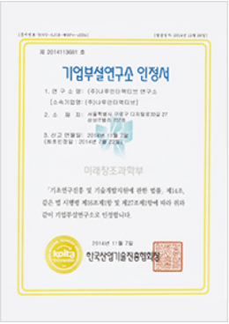
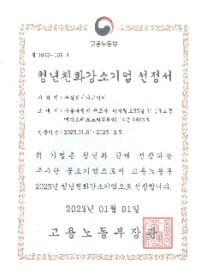
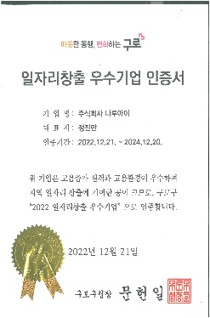
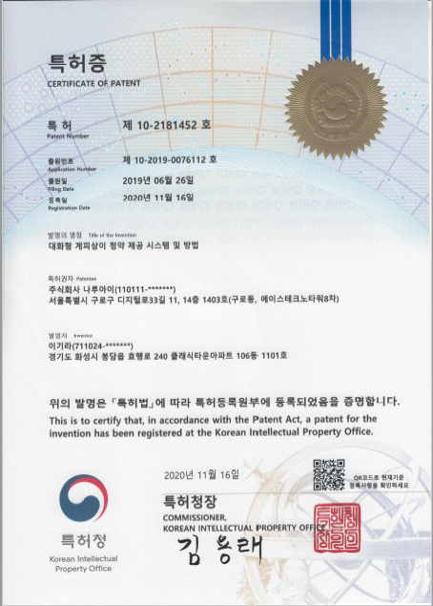
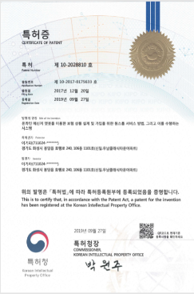
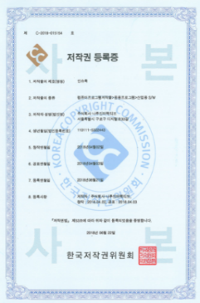
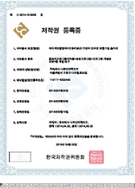
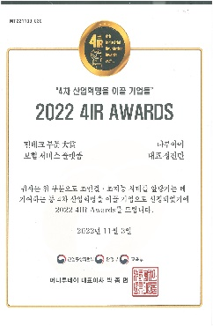
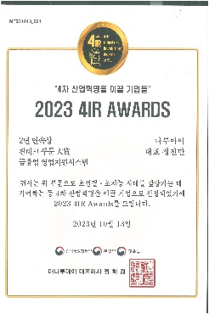
인증현황
나루아이의 국내외 기술 및 회사 핵심역량 관련 인증 현황입니다.
주요 인증 및 수상 현황
벤처기업인증(2015)
ISO 9001 인증(2018)
기술혁신형 중소기업
(Inno-Biz) 인증(2021)
기업부설연구소
인정(2015)
청년친화 강소기업
선정(2023)
일자리창출 우수기업
인증(2022)
“대화형 계피상이 청약
제공 시스템 및 방법”
특허 취득(2020)
“챗봇 보험 설계 및 가입”
특허 취득 (2017)
인슈톡
저작권 등록(2018)
PIAH5
저작권 등록(2023)
제6회 4IR Awards
핀테크 부문 대상(2022)
제7회 4IR Awards
핀테크 부문 대상(2023)

Slide 10
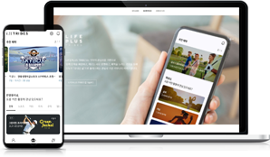
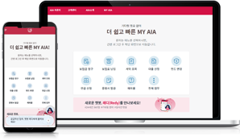
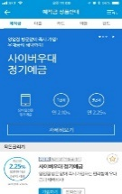
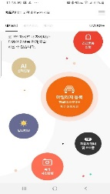
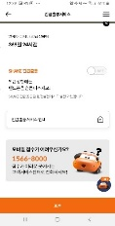
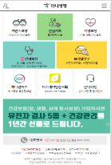
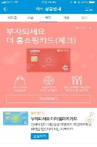
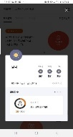
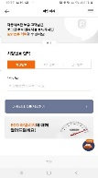
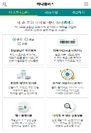
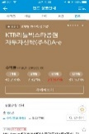
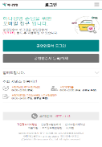
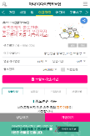
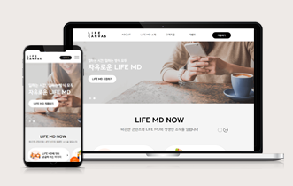
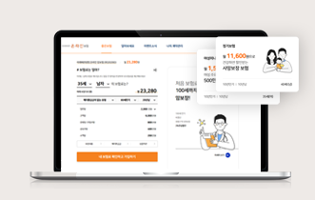
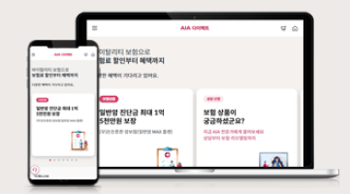
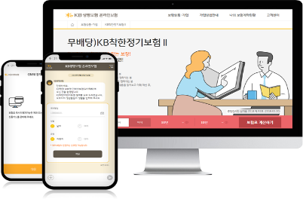
구축사례
국내 굴지의 금융사를 중심으로 다수의 금융권 프로젝트의 성공적 수행으로 시장에서 검증된 핀테크 구축 전문 기업입니다.
주요 프로젝트 구축 사례
AIA생명
하나생명
한화생명
한화손해보험
모바일 창구 고도화 (서류 간편청구)
모바일창구 서비스 개선 및 인증체계 고도화
LIFE PLUS 마음건강 앱
대고객자동차 전용앱 구축(차도리) 사업
한화생명
미래에셋생명
AIA생명
KB라이프
LIFE CANVAS 서버 분리 및 보험서비스 강화
대고객 통합사이트 구축
디지털 다이렉트 플랫폼 재구축
디지털 채널 시스템 구축

Slide 11
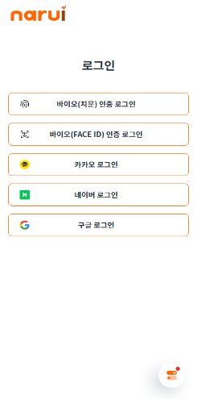
주요 제품 소개(1/3)
통합 인증서버 솔루션
Nauth
하나의 로그인 인증 정보로 여러 시스템에 접근 가능한 인증 서비스의 중앙집중화 및 통합인증(SSO) 기술을 바탕으로 빠르고 간편한 로그인을 제공합니다.
01
Nauth 간편로그인 도입으로
빠르고 간편하게 통합인증서버 구축
02
소셜로그인과 본인인증을 결합하여
간편 로그인 제공 및 검증된 니즈고객 확보
03
빠르고 자연스러운 접근이 가능한
생체인증(FACE ID/지문) 로그인
04
물리적인 터치로 보안성이 강한
QR/ PIN번호/ 패턴 로그인

Slide 12
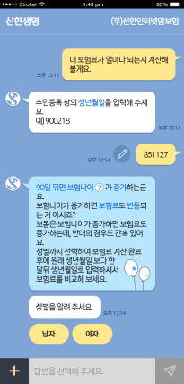
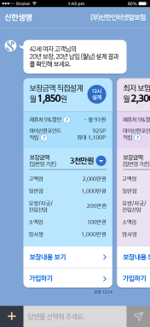
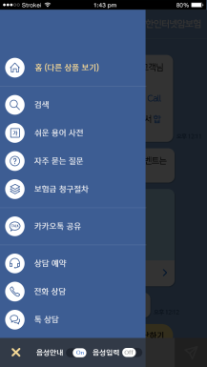
주요 제품 소개(2/3)
챗봇형 보험청약 솔루션
InsuTok
챗봇형 보험청약솔루션은 고객과 1:N(Bot)이 실시간 커뮤니케이션을 통해 보험 상품 선택, 설계, 청약, 결제까지 가능하게 한 시나리오형 ChatBot기반 솔루션으로 국내 유일의 특허 등록 솔루션입니다.
자동답변이 가능한 InsuTok엔진
InMemory DB
HTML5
임시기록이 필요한
내용들은 InMemory DB사용으로 속도 향상
HTML5표준에 따른
챗봇 푸레임내
기술적용 가능
InsuTok엔진
Web Socket
PDF API
Spring Boot CLI구성을
통해 Web Socket적용
하여 데이타전송 구형
고객이 청약완료 후
새창 혹은 독창 내에서
확인 가능
상품 접근성에 기반한 고객지향 화면 구조
설계옵션 선택 시 가이드메세지 활용하여 설계 용이성 확보

Slide 13
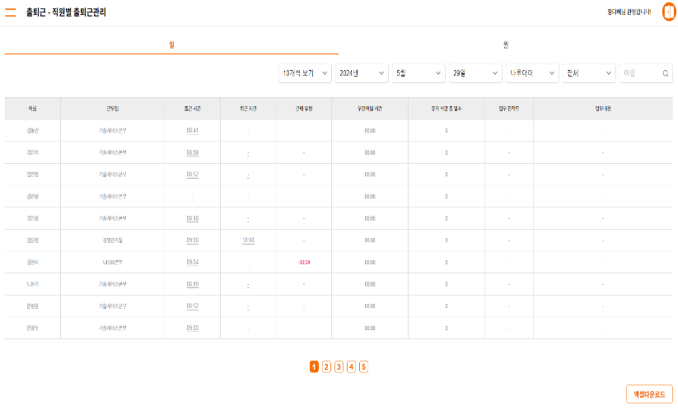
주요 제품 소개 (3/3)
Saas기반 HR솔루션
Workday
복잡한 절차와 사용빈도가 적은 기능은 덜어내고 직원 근태관리를 위해 필요한 기능만을 갖춘,
효율적인 근태관리를 위해 집중된 HR솔루션입니다.
01
FACE ID, 지문, SNS로그인 등
등록된 간편인증으로 손쉽게 로그인
02
SI프로젝트별, 지점별 수월한 근태관리를 위한
GPS위치 기반 출퇴근
03
휴가, 추가근무 등 근태와 복지혜택까지
워크데이로 한번에 신청
04
기업마다 다른 근태정책을 위해
커스터마이징 가능한 관리자시스템 제공

Slide 14
주요 고객사 및 협력사
나루아이는 금융사 및 공공기관을 중심으로 고객사의 고객지향 신시스템 구축 및 제품 공급에 매진하고있으며, 다양한 기술 및 서비스를 보유한 협력사와 함께 고객 서비스 만족을 위하여 최선을 다하고 있습니다.
고객사 및 협력사
주요 고객사
주요 협력사

Slide 15
Thank You!
서울 구로구 디지털로31길 62 아티스포럼 308호 ㈜나루아이
F1405, 62, Digital-ro 31-gil, Guro-gu, Seoul, Republic of Korea
Tel / 02) 6238. 1500 Fax / 02) 6238. 1502
All Copy and Design Reserved by narui Co. LTD

